Slide 1
Vägen in, vägen ut, vägen vidare
Ordförande för en församling, än sen då?
Slutsatserna från en enkätundersökning bland EFKs ordförande
Notes:
Roller, mandat och ansvar titeln för föredraget
Gör det utifrån den enkätundersökning jag gjorde I höstas
TACK!

Slide 2
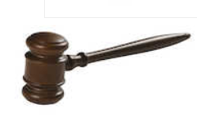
Upplägg av presentationen
Bakgrundsstatistik och vilka som svarat på enkäten
Vägen in
Är ordförande representativ för medlemmarna?
Hur rekryterar man ordförande på bästa sätt?
Längs vägen
Vilka frågor är jobbiga?
Hur ser maktfördelningen ut?
Vilket stöd behöver man?
Vägen ut
Hur avsluta på bästa sätt?
Vägen vidare
Hur aktiv är man efter ordförandeskapet?
Hur går man vidare på bästa sätt?
Notes:
Ska försöka vara snabb genom bakgrunden &
Vägen in till ordförandeskapet,
Längs vägen – huvuddelen idag
Vägen ut och vägen vidare

Slide 3
EFKs 294 församlingar plottat per antal medlemmar
Bakgrund
Enkät utskickad till 267 församlingars ordförande
Notes:
GÖTEBORG, Saronförsamlingen 1181
Finns 60 st församlingar med mindre än 20 medlemmar.
LINKÖPING, Ryttargårdskyrkan 965
ÖREBRO, Baptistförsamlingen Filadelfia 854
HUSKVARNA, Kungsportskyrkan 824
ÖREBRO, Baptistförsamlingen Immanuel 783

Slide 4
Förhållandet mellan storlek på församlingar i EFK och svarande
Bakgrund
 | <100 | 100 - 250 | >250 | totalt
EFK församlingar | 195 | 62 | 37 | 294
Antal svarande | 50 | 35 | 20 | 105
105 / 267 ≈40 % ⇒ God svarsmängd
Notes:
<100 100 – 250 >250
% av antal församlingar 66% 21% 13%
Antal respondenter 50 35 20 105
% av respondenter 48% 33% 19%

Slide 5
Svar från nuvarande och tidigare ordförande
Bakgrund
 | <100 | 100 - 250 | >250 | totalt
Svar från nuvarande | 50 | 35 | 20 | 105
Svar från tidigare | 12 | 8 | 33 | 53
 | 24% | 23% | 165%
Mindre god svarsmängd
OK för stora församlingar av de ordföranden som fortfarande är aktiva

Slide 6
Är ordförandena representativa?
Vägen in
Nuvarande
Kön
När man blev kristen
Härkomst
Uppdrag i församlingen innan
Notes:
30 % kvinnor och andelen ökar
Man har varit kristen länge, oftast vuxit upp i församlingen.
Ingemar nämnde vikten av att få med Unga.
=> Dagens unga är morgondagens ledare.

Slide 7
Är ordförandena representativa?
Vägen in
Utbildning
Arbetslivserfarenhet
Nuvarande
”Alla”
En ”medelordförande” inom EFK är;
Man född i Sverige som tidigt kom till tro
Varit och är aktiv i församlingens verksamhet mer än 10 år
God utbildning, ofta ledande position i sin yrkesroll
~50%
Notes:
Texten på bilden

Slide 8
Hur hittar man rätt ordförande?
Vägen in
Bibliska kraven på församlingstjänare:
”gott anseende och är fyllda av ande och vishet” Apg 6:3
Positivt
Förbättringsmöjligheter
Stark förankring i församling
Stabil tro
Erfarenhet att leda
i församling
i professionen
Fler kvinnor
Fler med utländsk bakgrund
Nya personer på tillväxt
Notes:
jobba kontinuerligt med coaching av medlemmarna

Slide 9
Hur man bör rekrytera en ordförande
Vägen in
Valberedning
Tänk bredare
Förbered byte i tid
Ett uppmuntrande samtal, om:
Arbetsuppgifter och vision
Förmågan att samarbeta
Drivkraft för rollen
"Not take no for an answer"
Tackar ja om man fyller ett behov, det är inspirerande, gåvorna passar och att de upplever en kallelse till det.
Notes:
Valberedningen är viktig
Tänk bredare, ta hjälp av ledning och församling
Byte bör inte vara överraskning, förbered i tid
Enligt vad ni svarar:
“Not take no for an answer“ - låt uppgiften få sjunka in. Väldigt få hade innan tänkt på att bli Ordförande.

Slide 10
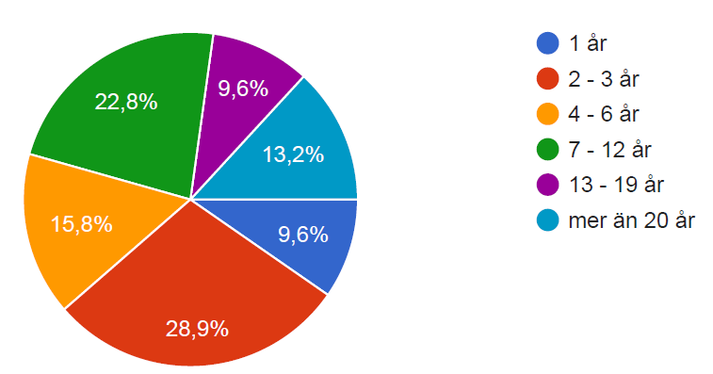
Hur länge har man varit ordförande
Längs vägen
Nuvarande
I mindre församlingar är det vanligare att man sitter längre tid
Notes:
Hälften har varit ordförande mer än 7 år
Pastorer kommer och går, men ordförande består…..
Markus talade om pastorn
Pastorn som ahr en församling eller församlingen som har en pastor?

Slide 11
Vad som engagerar ordföranden
Längs vägen
Nuvarande
Församlingsutveckling, vision och förnyelse
Utåtriktad verksamhet, evangelisation
Personliga möten, själavård, Herde
Ledarskap
Administration, planering, ekonomi, fastighet
Notes:
Dessa saker engagerar

Slide 12
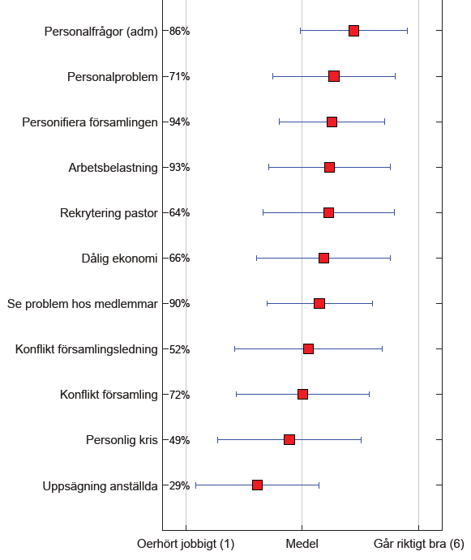
Vad är jobbigt?
Längs vägen
Nuvarande
I de flesta församlingar är samarbetet gott
Konflikter är jobbigt!
Uppsägning jobbigast (men inte så vanligt)
Notes:
Gott samarbete i många församlingar
Uppsägning jobbigt, ekonomi eller konflikter
Konflikter är det jag ska tala om.
Konflikter är inget konstigt, tänk apostlagärnaingarna…

Slide 13
Maktfördelningen – olika för olika frågor…
Längs vägen
(Arenander, 2013)
Ekonomi
Löner
Anställningar
Teologi
Själavård
Församlingsutveckling
Inriktning & strategi
Notes:
Församlingen som har en pastor eller pastorn som har en församling - både och?!
Styrelsen aktiva i rekrytering av pastorn. Anställnignsavtal, arbetsbeskrivning,
Pastorn styr över teologi, undervisning, själavård, över mycket av verksamhet
Markus: Arbetsbeskrivning och konflikter – gräns mellan styrelse och pastor orsak till att pastorn slutar.

Slide 14
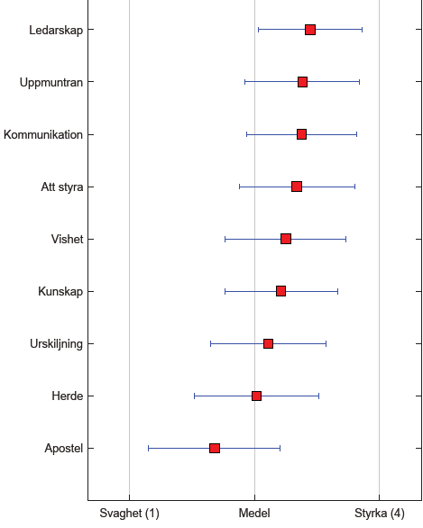
Hur bygger vi goda ledarteam?
Längs vägen
Nuvarande ordf. självskattning av gåvor
Pastor
Ordförande
Äldste
Kassör
Styrelse
medlemmar
Kanske kan ”Gåvornas 3 färger” användas
Församlingsledningen behöver ha del av alla olika gåvor!

Slide 15
Maktfördelningen – När kärvar det till sig?
Längs vägen
Avsaknad av respekt för andras gåvor och inte ser att man kompletterar varandra
När ordförande vill ”lite mer” och kommer in på pastorns områdessfär eller vice versa
Se även Andersson & Frändås (2018)

Slide 16
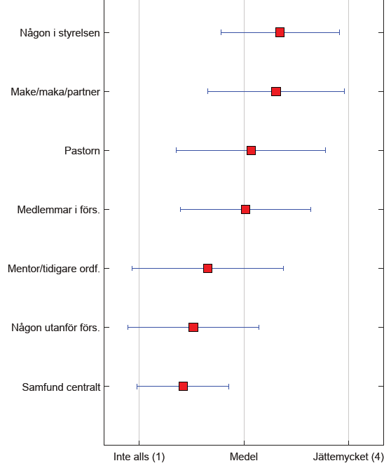
Var man tar stöd
Längs vägen
Nuvarande ordf. bedömning
Oftast någon i ens närhet, som ofta är emotionellt med i eventuell konflikt
Mer sällan utanför församlingen

Slide 17
Vad som gör att man slutar – positivt upplevt
Vägen ut
Slutade därför att jag själv ville och lät församlingen hitta ny ordförande
Hade slutfört det jag tänkt och det var dags att någon ny tog vid.
Satt den mandatperiod jag blivit vald på och lämnade över till nästa.
Tidigare ordf.
76%
Slutade eftersom jag flyttade från orten

Slide 18
Vad som gör att man slutar – negativt upplevt
Vägen ut
Tidigare ordf.
Höll ut till dess jag inte orkade längre eftersom det inte fanns någon annan
Hälsoskäl / Utmattning / Arbetsbelastning
17%
Avsatt/ Blev uppmanad att sluta

Slide 19
Hur man vill sluta som ordförande
Vägen ut
Enligt tidigare ordföranden
Se att man utfört något
Klar med det man tänkt
Efterträdare på plats
Vill finnas med i bakgrunden
som bollplank till nye ordförande och församlingsledning

Slide 20
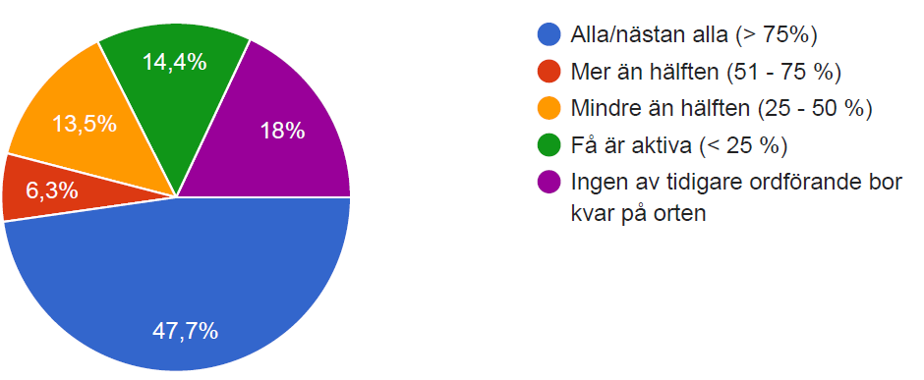
Andel tidigare ordförande som är aktiva
Vägen vidare
Enligt nuvarande ordföranden
2/3 av tidigare ordföranden är aktiva
MEN vi tappar en tredjedel !!!
Notes:
Andel som är aktiva efteråt.
Nuvarande ordf. svarat på hur många som är aktiva

Slide 21
Hur går man vidare på bästa sätt?
Vägen vidare
Tidigare ordförande är en underutnyttjad resurs!
Några förslag på uppgifter:
Mentor till ledare i församlingen
Kunskapsresurs i arbetsgrupper vid rekrytering t ex.
Mentor till andra församlingars Ordförande
Hålla i nätverksträffar
Verksamhetsrevisor
Undvik att tappa dem genom att:
Fråga hur de mår
Efterfråga deras kompetens
Coacha dem till nya intressanta roller
Tholvsen och Nyström (2015)
Reveal (2007)

Slide 22
Summering
Vägen in
Tänk lite bredare vid rekrytering
Tackar ja om man fyller ett behov, det är inspirerande, gåvorna passar och att de upplever en kallelse till det
Längs vägen
Att få till bra samarbetsklimat viktigt
Prata om beslutsprocess och maktfördelning
Sök stöd hos mentor eller nätverk
Vägen ut
Lär upp någon ny
Avsluta i tid
Vägen vidare
Sök något nytt att engagera dig i

